Slide 1

«Организация «качественного времени» семьи как одной из возможности профилактики проблем детско – родительских отношений и профилактики безнадзорности»
Подготовила:
воспитатель МБДОУ
Детский сад № 56 «Туесок»
Егорова Е.Н, 1 квалификационная категория.
Архангельск, 2019 г.

Slide 2

Цель - научить родителей организовывать семейный досуг в целях профилактики проблем детско-родительских отношений и профилактики безнадзорности, используя при этом опыт, приобретенный в процессе взаимодействия с педагогом.
Задачи:
1.Показать актуальность профилактики безнадзорности в целом;
2. Определить необходимость проведения работы в направлении детско – родительских
отношений с целью профилактики безнадзорности;
3.Организовать как традиционные, так и новые активные формы работы с родителями;
4. Способствовать педагогическому просвещению родителей, и организации семейного досуга

Slide 3
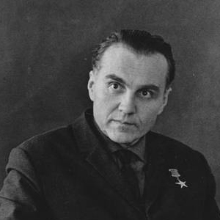
«В годы детства каждый человек требует участия, ласки. Если ребенок вырастет в обстановке бессердечности, он становится равнодушным к добру и красоте».
(В. Сухомлинский)

Slide 4


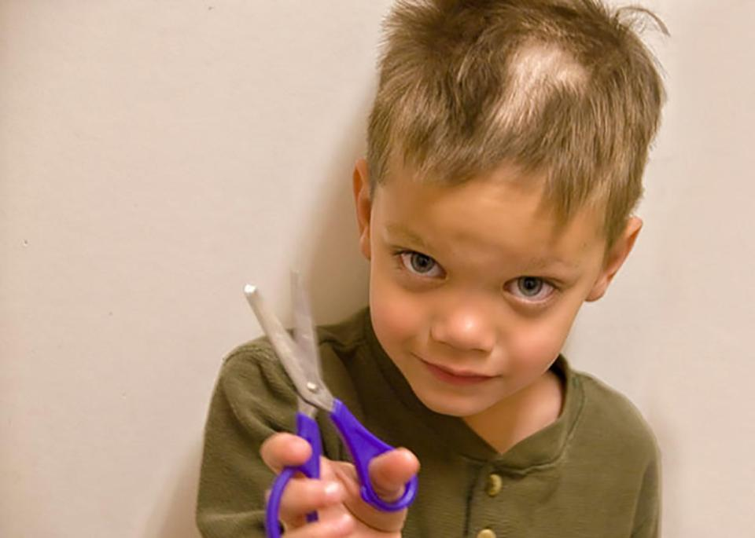
В современной жизни активная позиция родителей - сделать жизнь ребёнка как можно лучше. И они очень часто, в виду своей занятости, не успевают дать своему ребенку самое главное – внимание. Ребенок, чувствующий, что его любят, внимательны к нему, никогда не будет совершать необдуманных поступков. Но, если внимания ему недостаточно, возникают различные проблемы. Современные родители постоянно заняты. Зачастую они уверены, что их главная задача –обеспечить детей едой и одеждой. Но ведь ребёнок ждёт от родителей совсем не этого. Он ждёт совместного времяпровождения, совместного досуга и т.д. С детьми необходимо проводить как можно больше времени, тогда и проблема безнадзорности будет решаться однозначно.

Slide 5
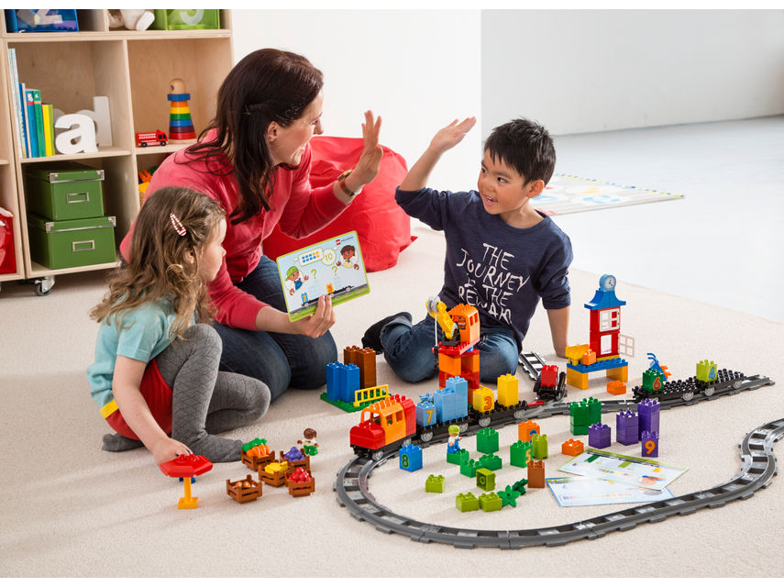

В настоящее время чрезвычайно актуальной стала проблема безнадзорности и правонарушений в детской среде. Численность детей с девиантным поведением неуклонно растёт. Они могут уйти из дома, бродяжничать, хулиганить.... Или, наоборот, прекращают общение, замыкаются в себе. Этого можно избежать, но только лишь в том случае, если родители будут «качественно» проводить с детьми свободное от работы время. Порой родители даже не задумываются и не догадываются о том, насколько это просто – проявить любовь к детям, часто ли они ласково называют своего ребёнка, сколько «качественного времени» ему уделяют. «Качественное время - это то время, когда их внимание полностью отдаётся ребёнку, когда они что –то делают вместе.

Slide 6




Хотелось бы остановиться на организации «качественного времени» семьи как на одной из возможностей профилактики проблемы детско- родительских отношений.
Детский сад при условии грамотного построения работы обладает уникальной возможностью постоянного общения с семьёй. В данном случае для семьи очень важно, чтобы рядом оказался педагог, на чью помощь могла бы рассчитывать семья. Для достижения успехов в воспитании необходимо тесное сотрудничество семьи и детского сада. Проведение совместных мероприятий помогает развивать искреннюю заинтересованность в них, поднимает авторитет семьи, сплачивает детей, родителей, педагогов.
Родителей необходимо привлекать к участию в воспитательно - образовательном процессе. Поэтому перед нами стоит главная задача – научить их использовать в семье тот опыт, который приобретается в процессе взаимодействия с педагогом.

Slide 7
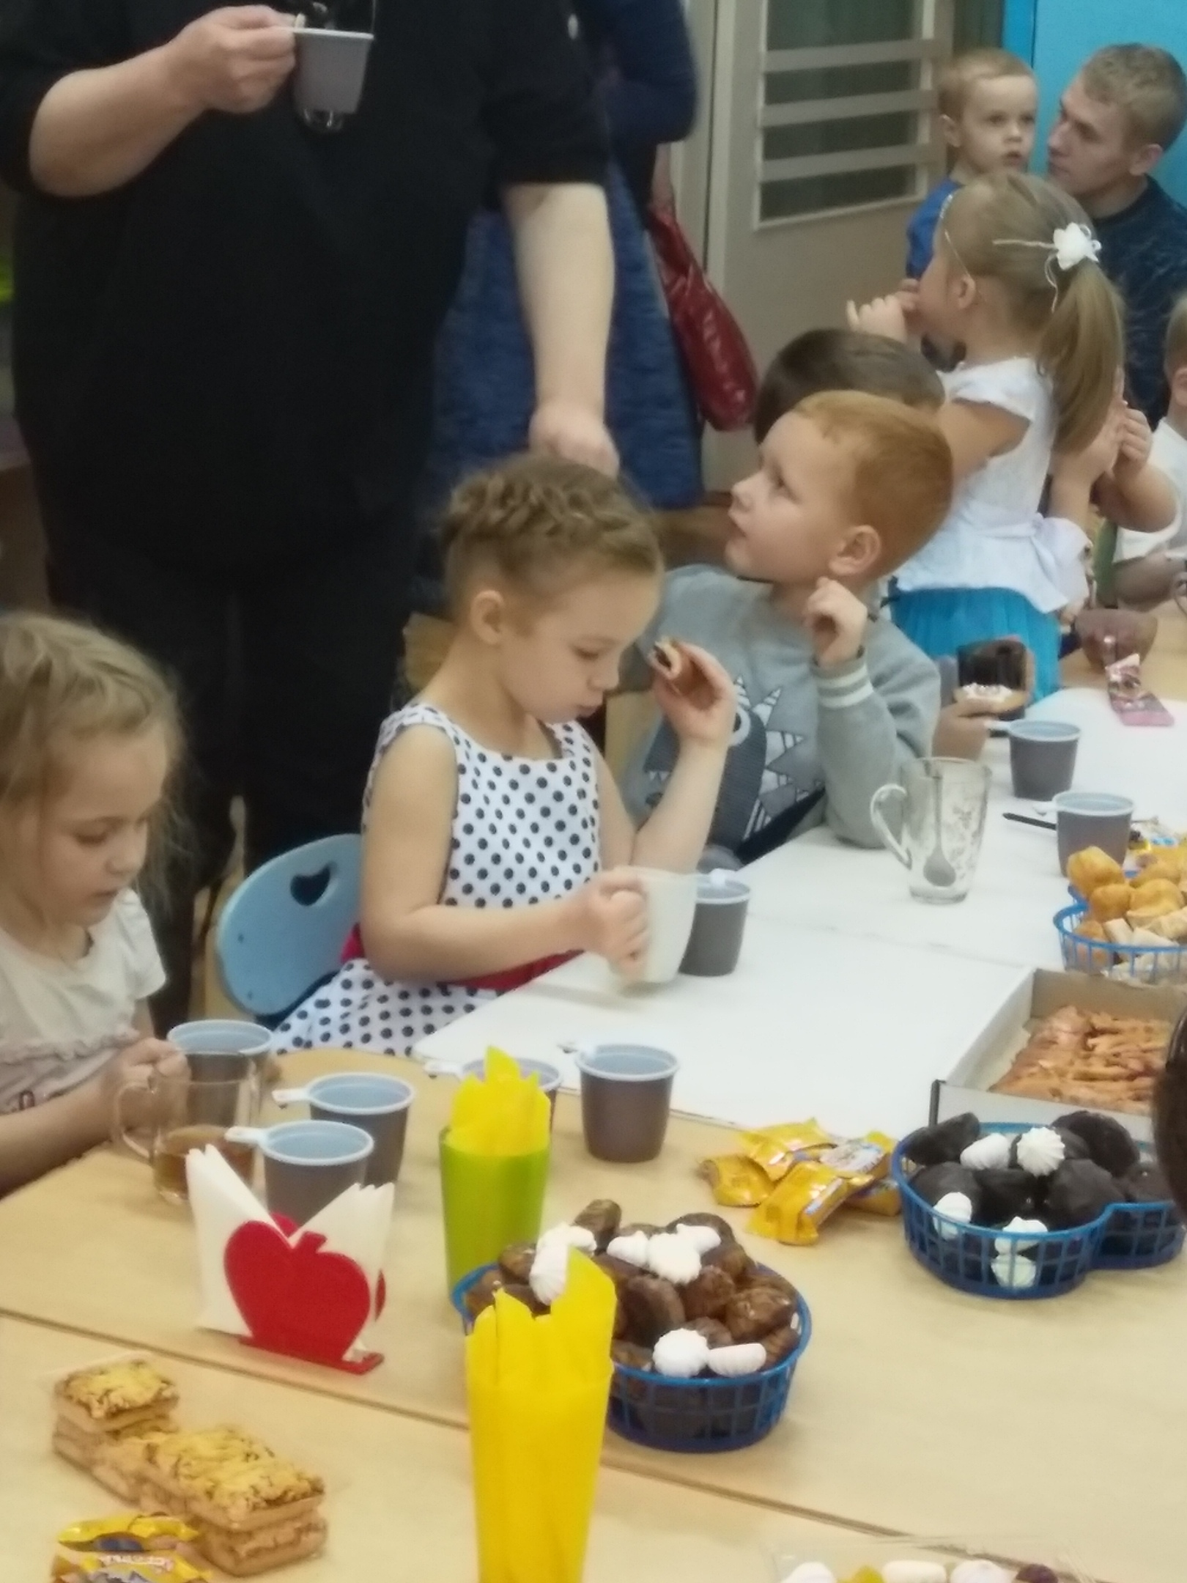
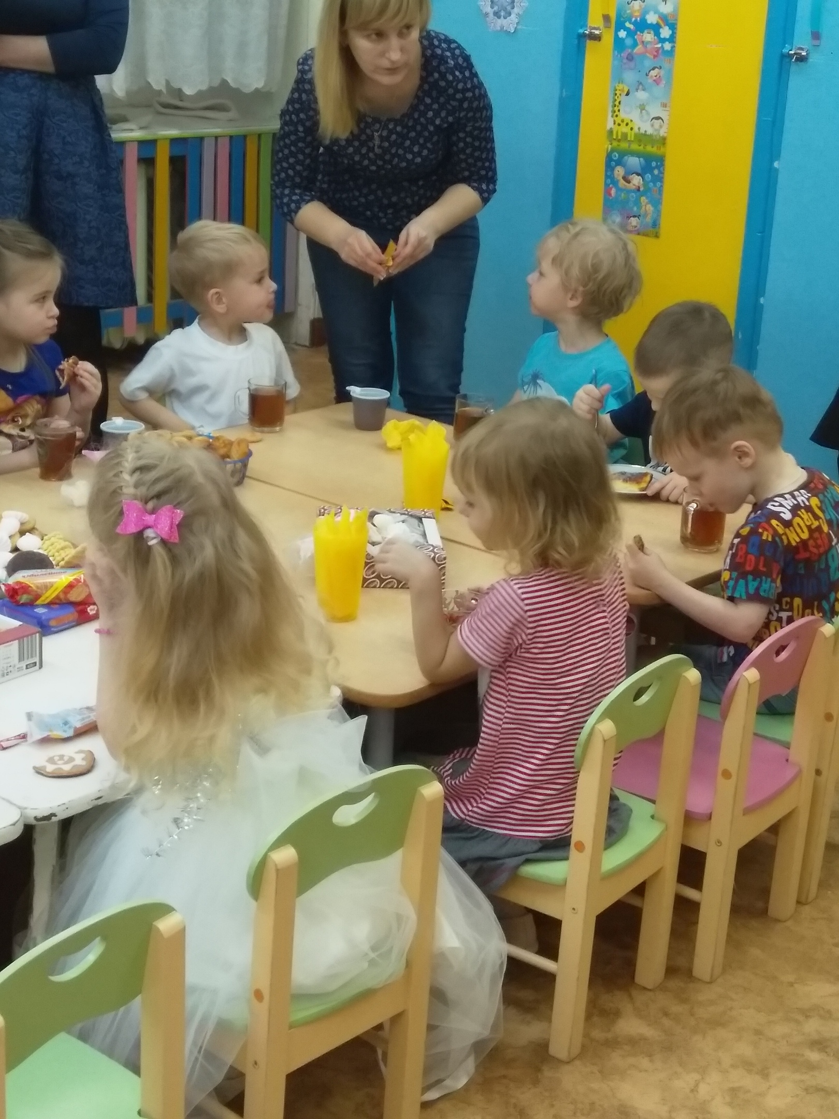
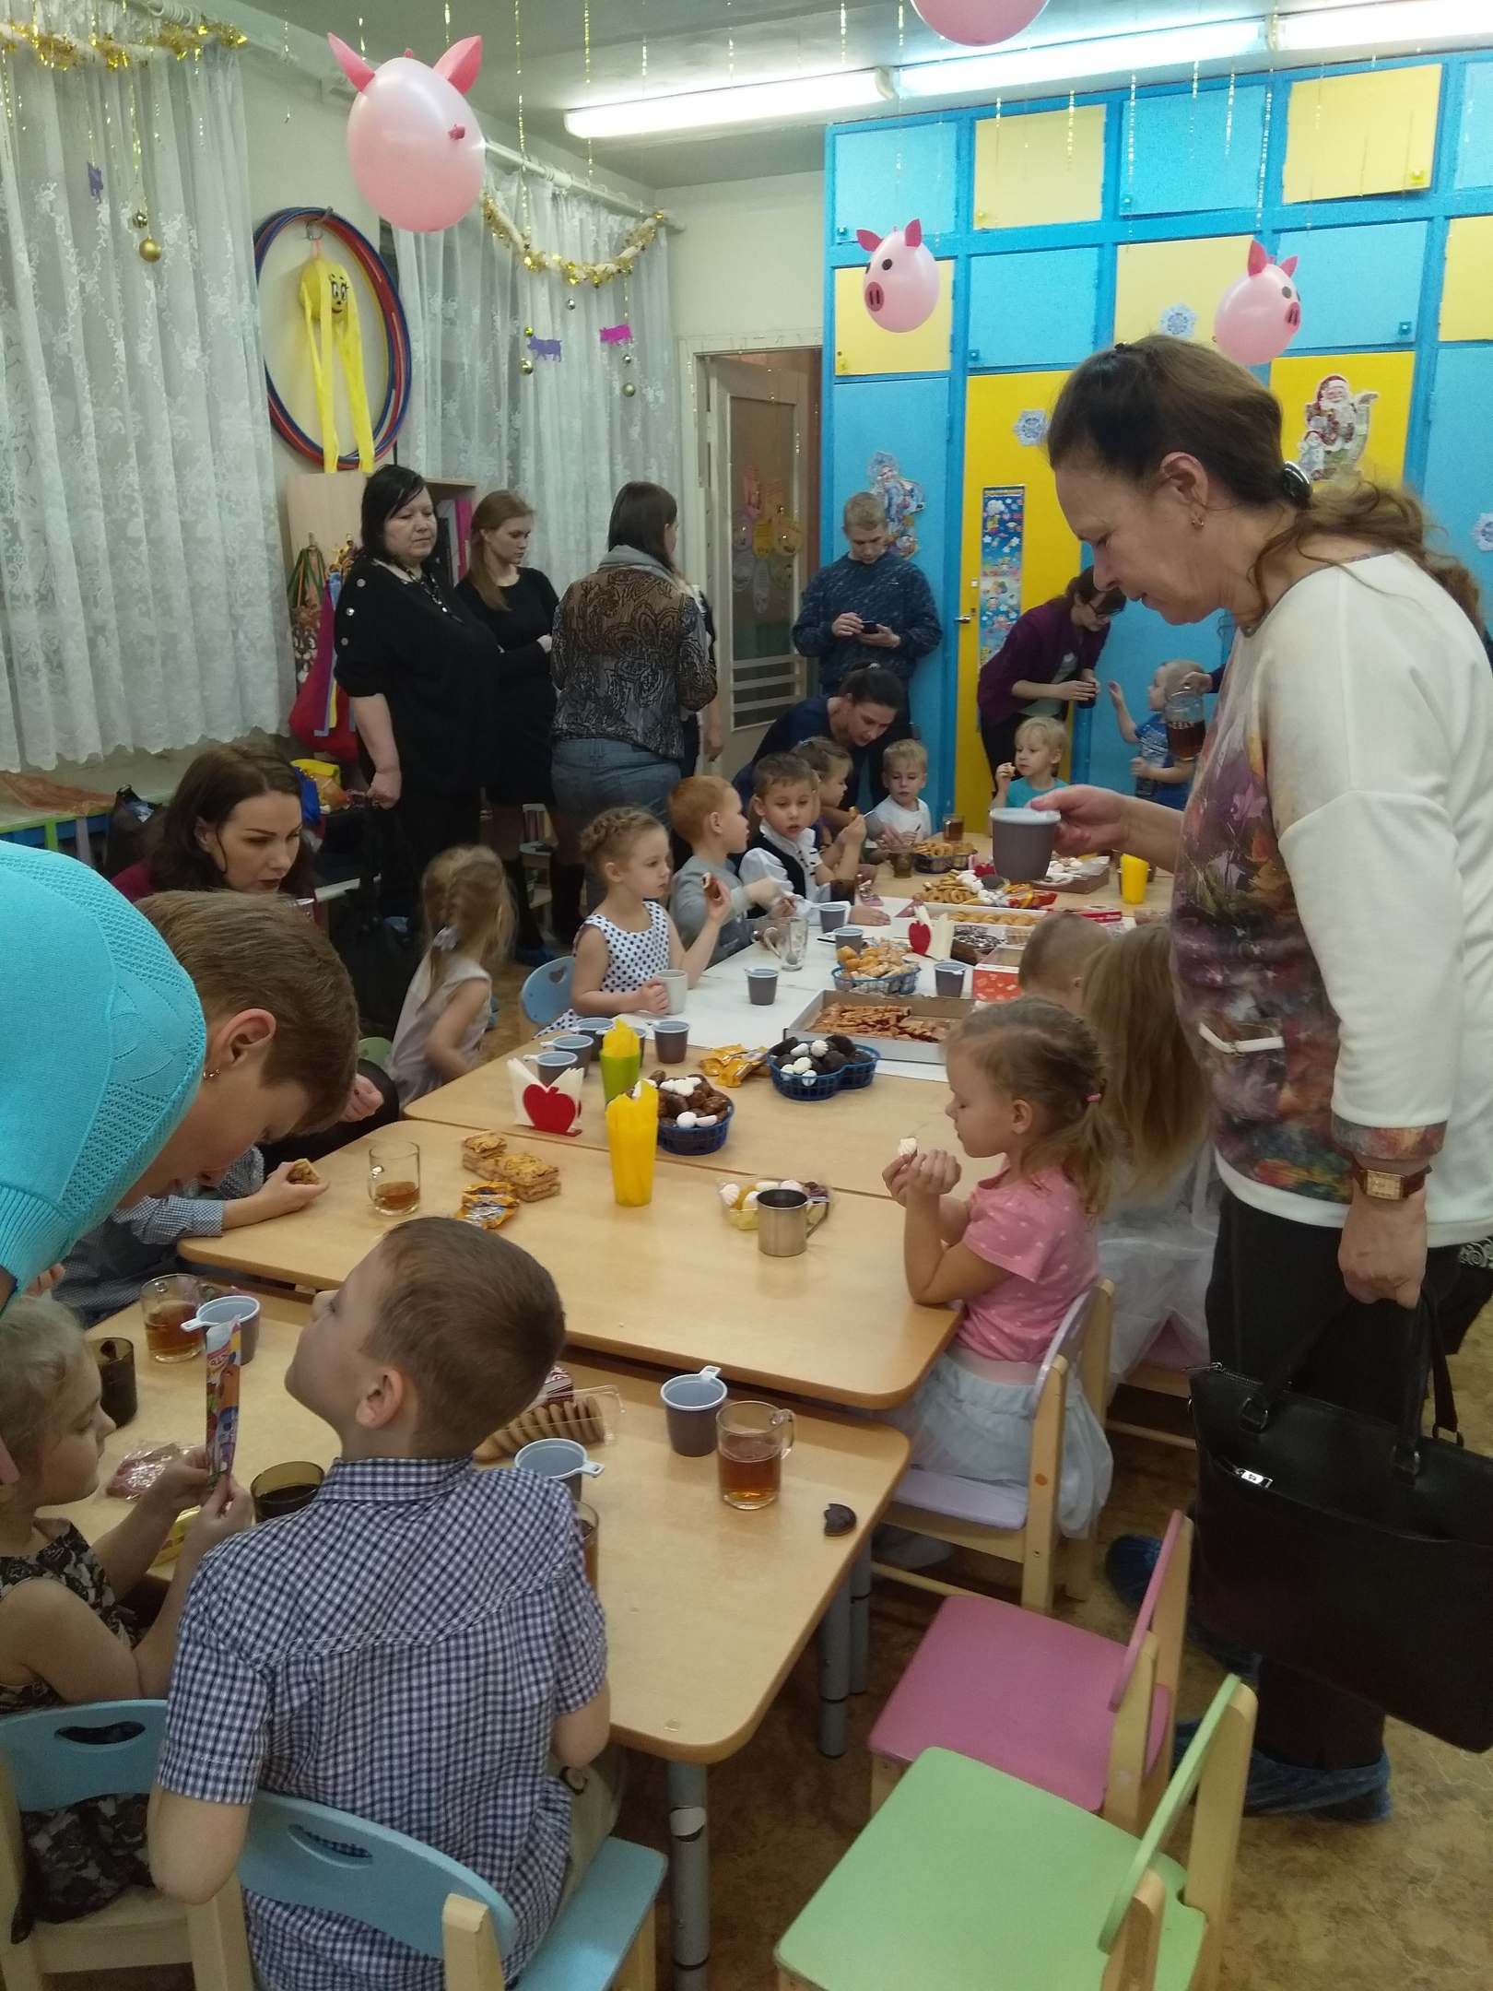
Мы выделили три основных направления работы
1 направление - Празднуем вместе.
Ежегодно организуются встречи в неформальной обстановке, а именно детские утренники. После совместных праздников совместно с родителями устраиваем чаепитие, детям очень это нравится, когда мама и папа рядом, да еще и в детском саду. Дети и родители любят такие праздники и долго о них вспоминают, а опыт их организации и проведения становится достоянием многих семей, превращается в традицию. Родители становятся непосредственными творцами интересной жизни детей и в детском саду, и дома. Интерес и доверие друг к другу позволяет родителям наших воспитанников узнать о культурных традициях других семей, о различных подходах к воспитанию, что помогает в дальнейшем избежать проблем в детско- родительских отношениях и быстрее находить верный выход из трудной ситуации.
Родители активно участвуют в проведении ярмарок.

Slide 8
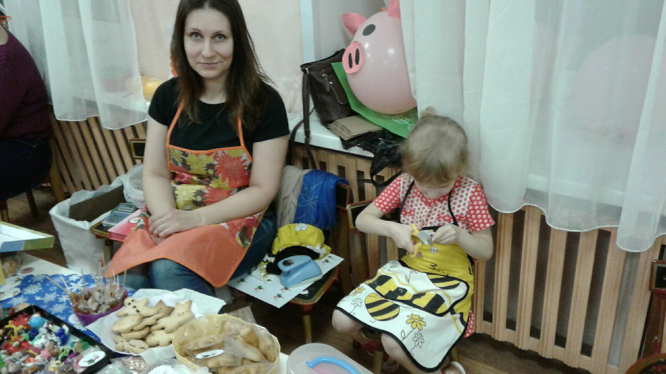
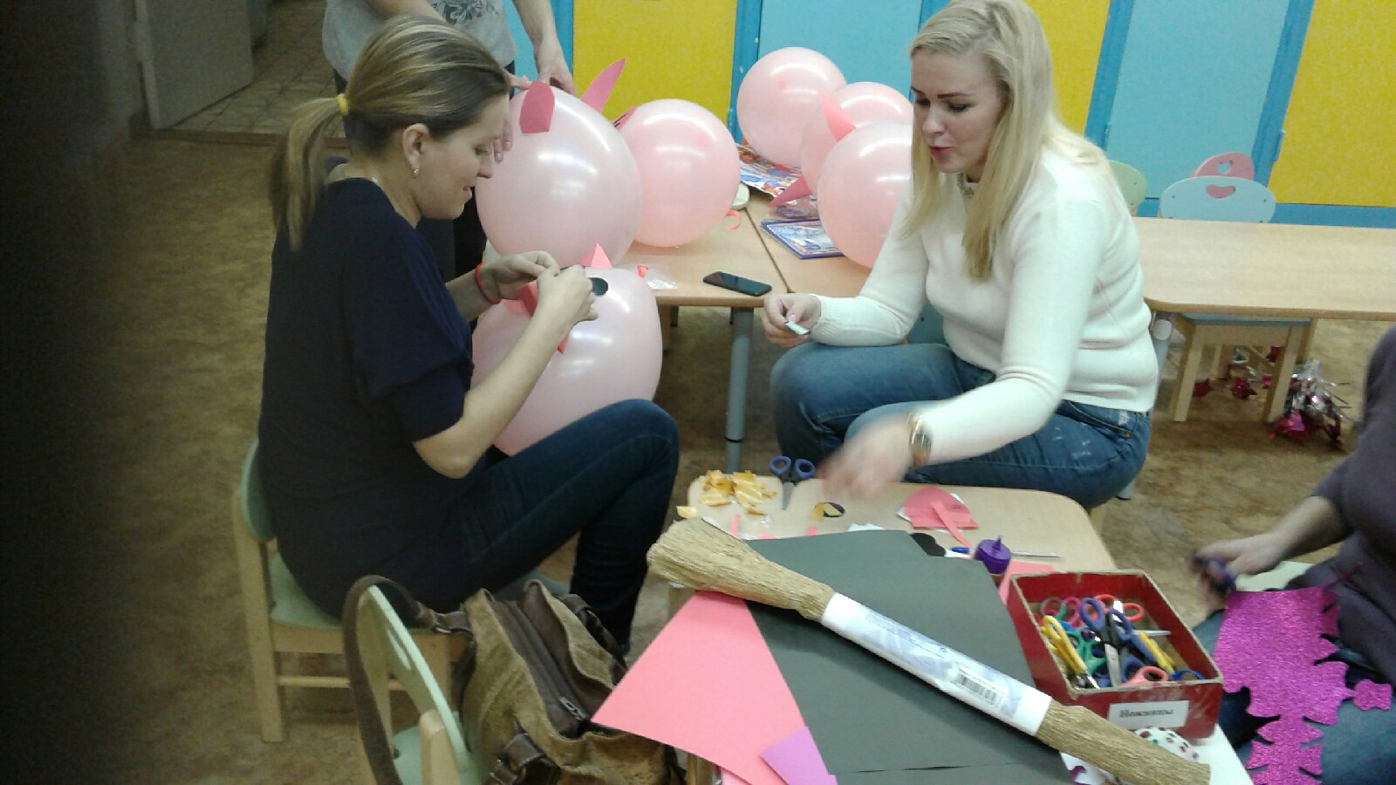
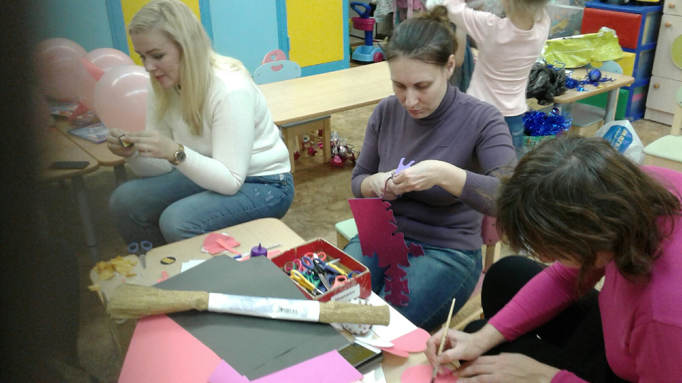

Slide 9
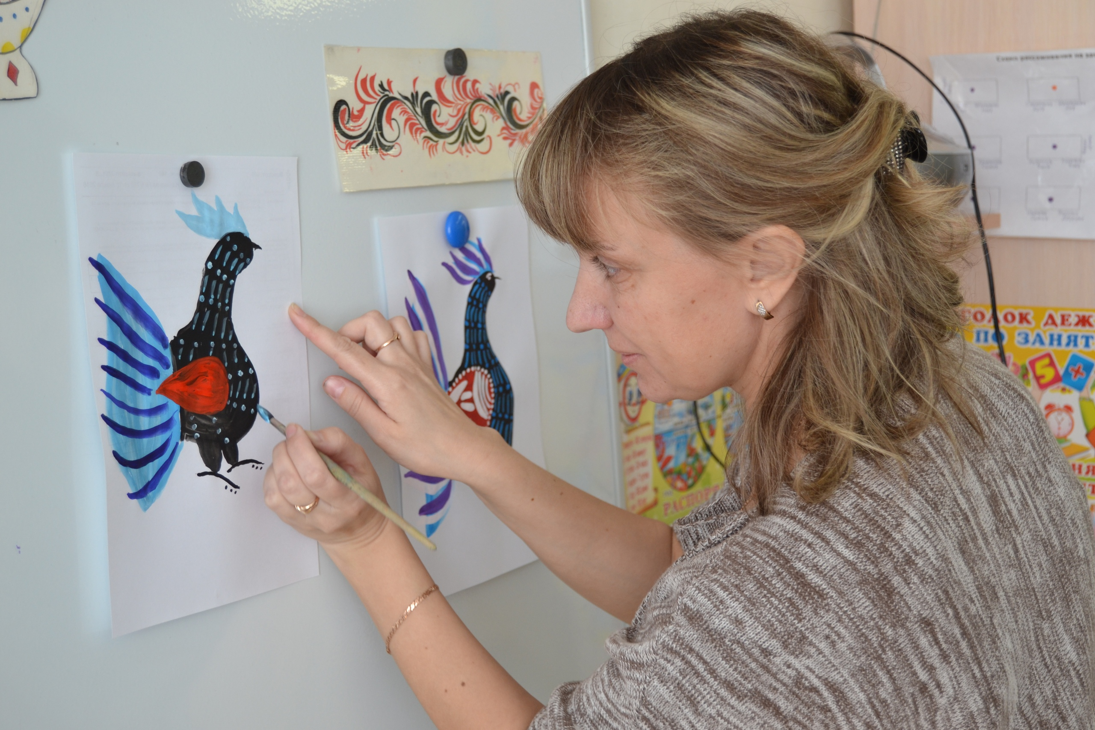
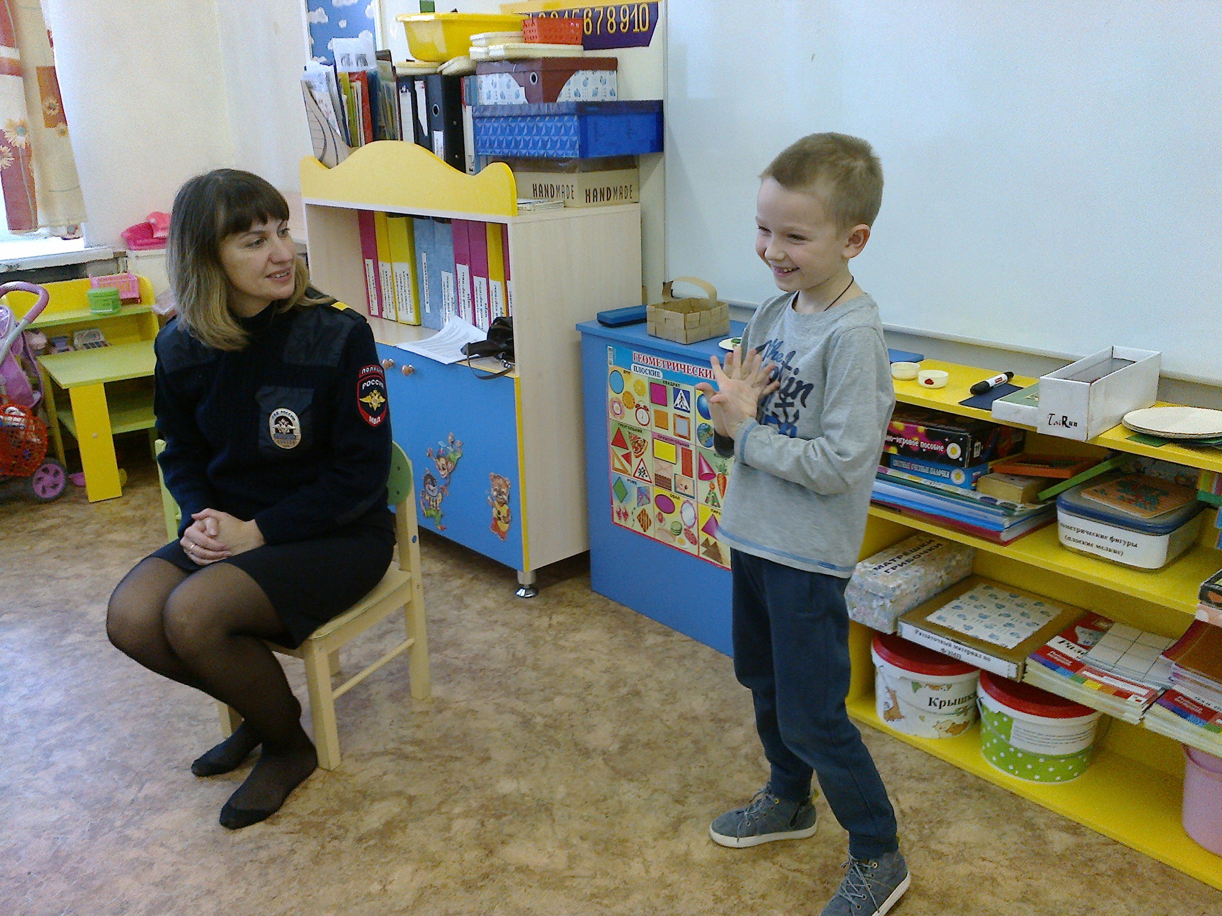
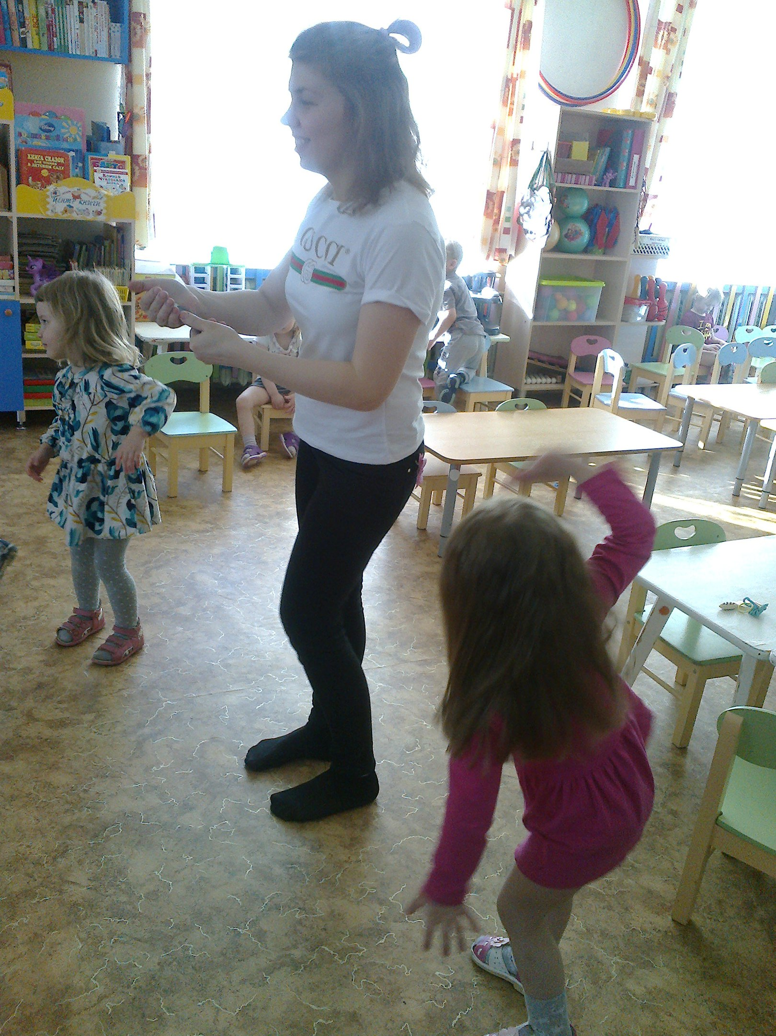
Устраиваем встречи «родители – дети». Приглашаются родители в детский сад и рассказывают детям о своей профессии, своих достижениях, показывая свои умения и навыки и т. д.
Также родители с удовольствием участвуют в образовательной деятельности и режимных моментах. Радует тот факт, что участие принимают и папы.

Slide 10
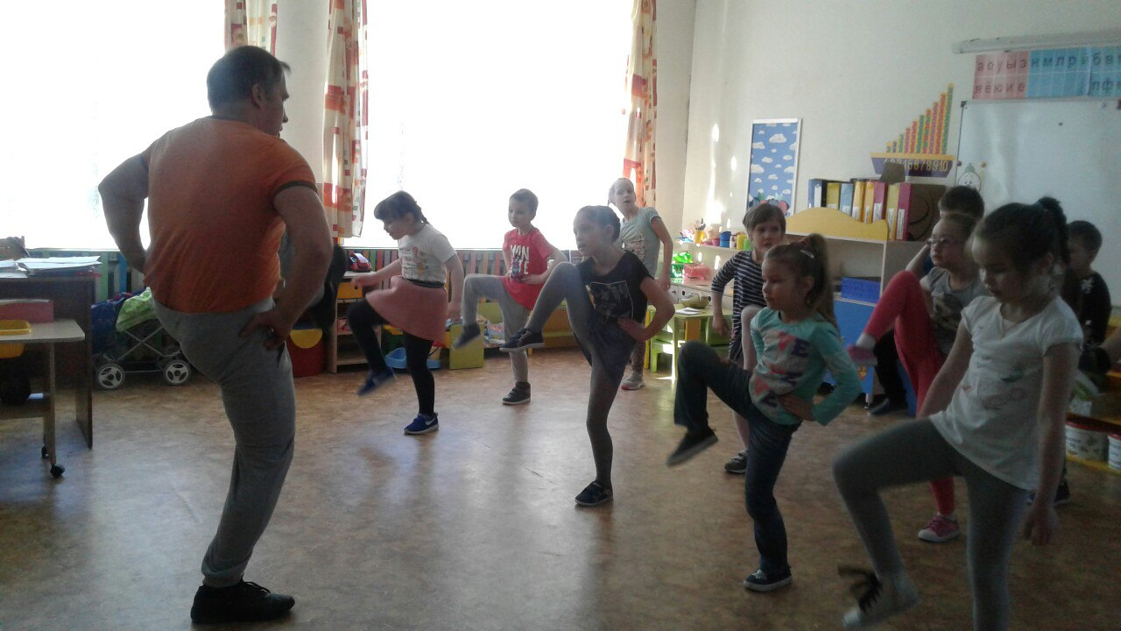
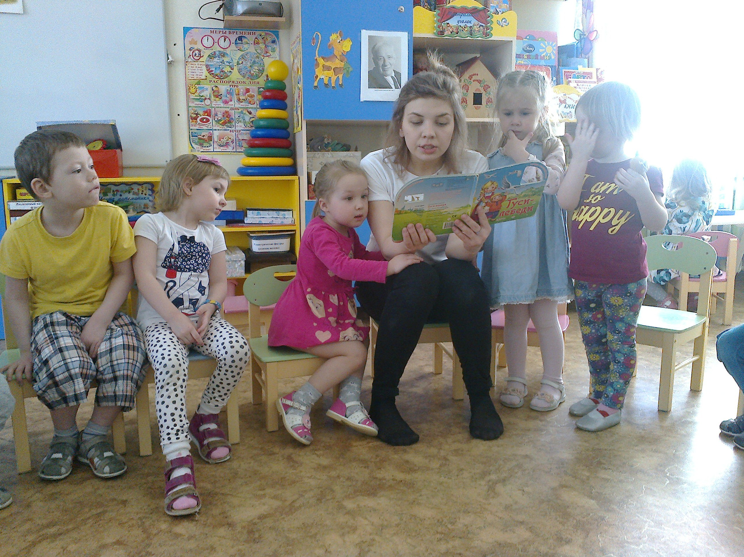

Slide 11
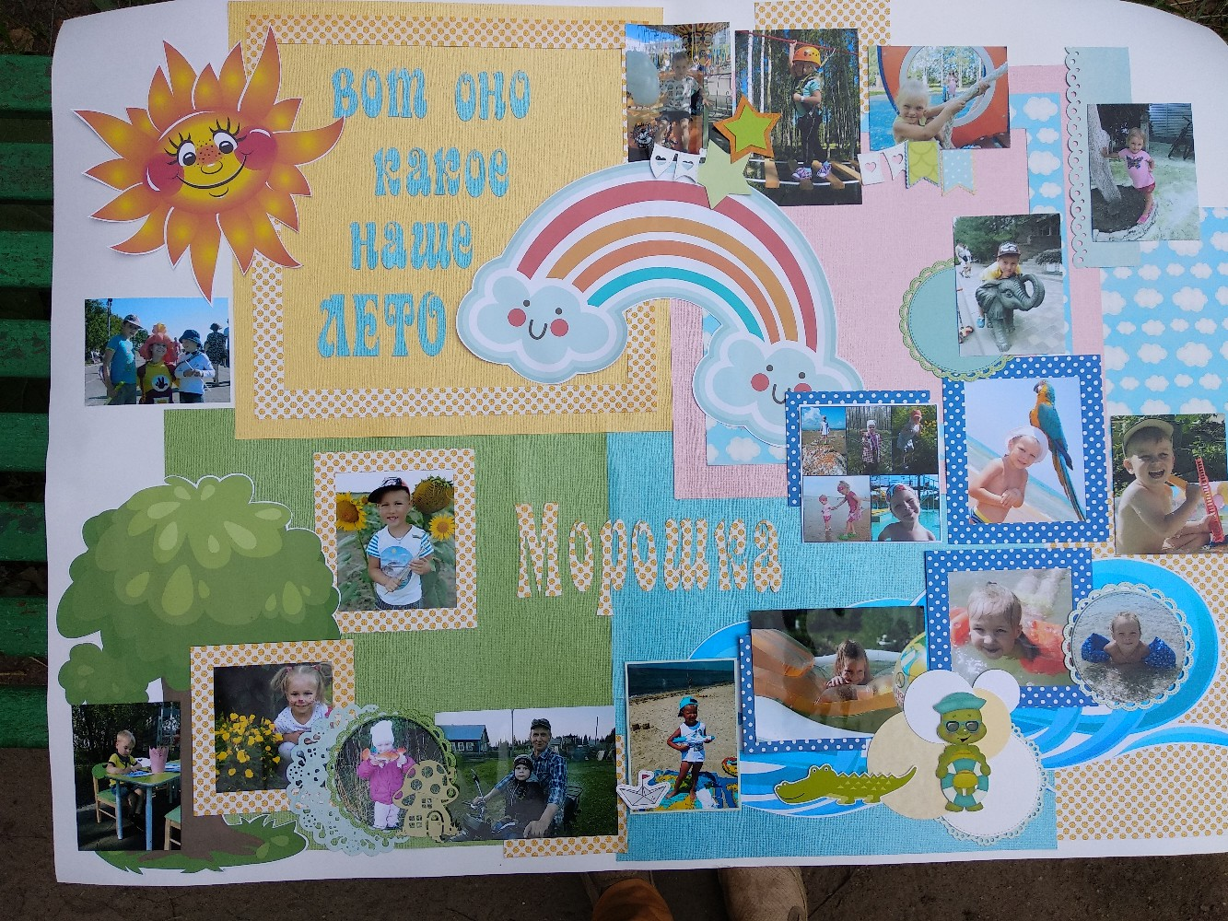
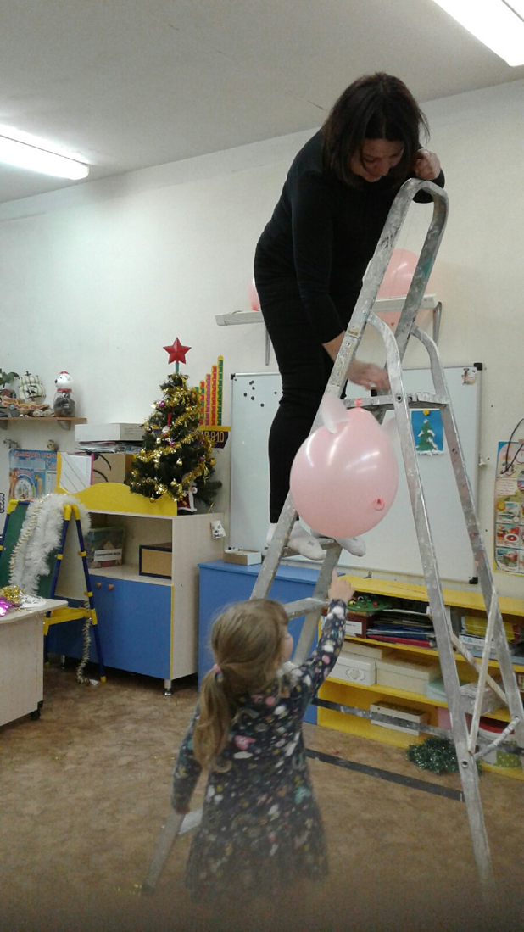
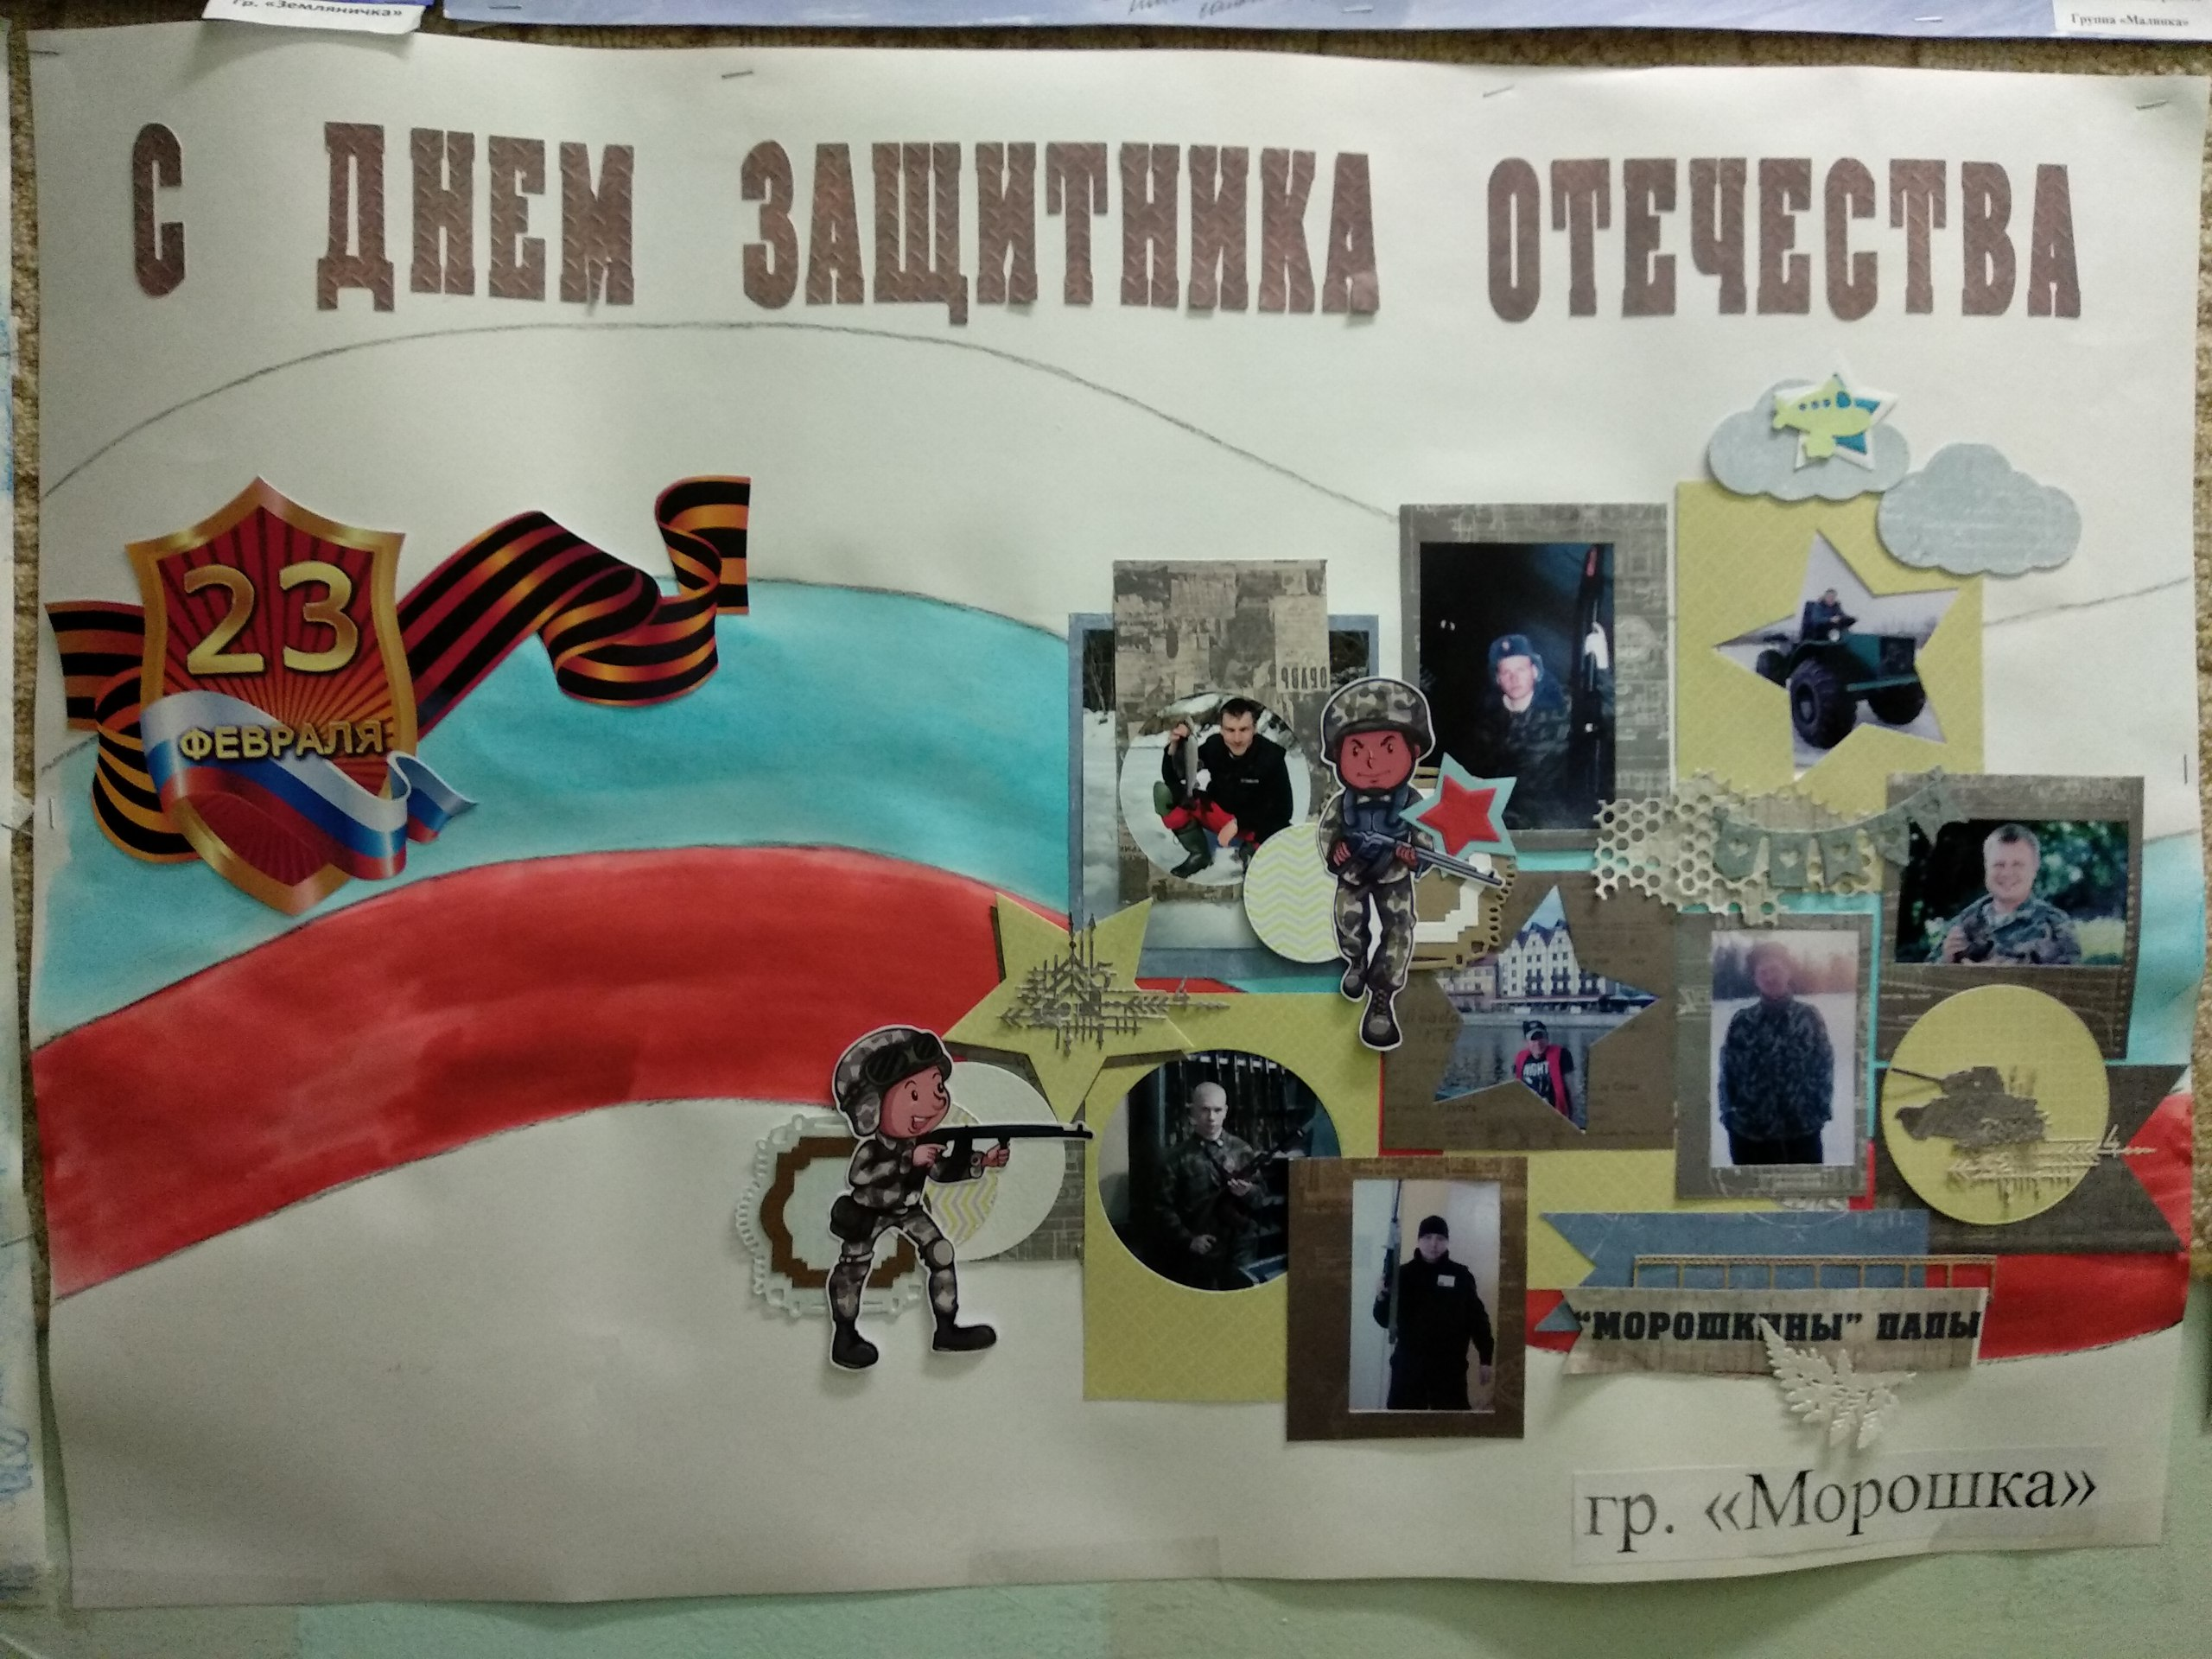
Второе направление - оформление фотовыставок. Например, в сентябре, после летнего отдыха, была оформлена совместно с родителями газета «Вот оно какое наше лето». Дети совместно с родителями с интересом рассказывали самые интересные моменты отдыха. Совместно с родителями оформляем фотостенды и выставки, участвуем в конкурсах, украшаем группу к праздникам

Slide 12
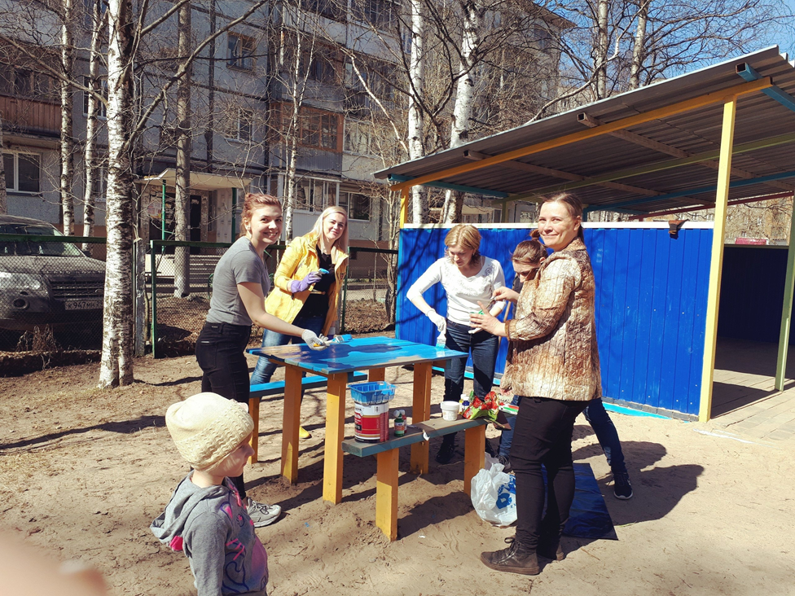
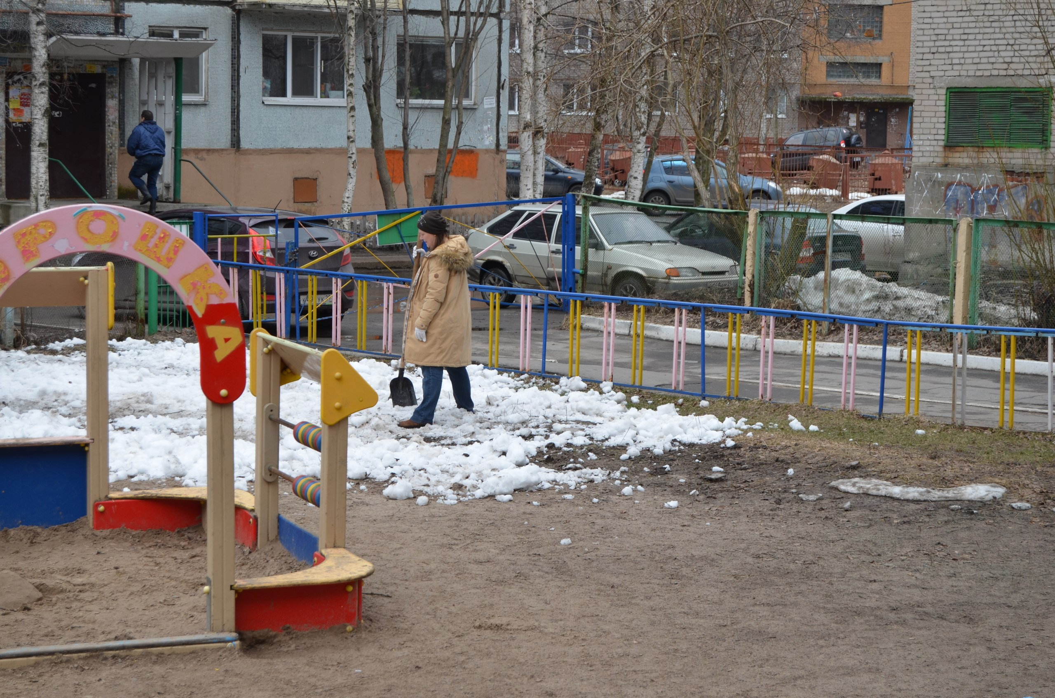
Потрудиться мы тоже любим вместе.

Slide 13

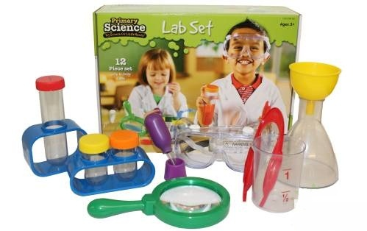


Третье направление – развитие познавательного интереса.
Это направление еще в проекте. Разрабатываем проектно – исследовательскую деятельность под названием «Хочу всё знать». Родители совместно с детьми подбирают нужную информацию на определенную тему, загадки, стихи, составляется презентация. И пока дети еще маленькие, то с небольшим сообщением они будут выступать вместе с родителями. Прекрасное время! Ребенок и его родители рядом, у них есть общее дело.

Slide 14

Вывод: Таким образом, можно сказать, что родители становятся непосредственными творцами интересной жизни детей и в детском саду, и дома. Интерес и доверие друг к другу позволяет родителям наших воспитанников узнать о культурных традициях других семей, о различных подходах к воспитанию, что помогает в дальнейшем избежать проблем в детско- родительских отношениях и быстрее находить верный выход из трудной ситуации. Опыт работы показывает, что позиция родителей стала более гибкой. Родители стали проявлять интерес к жизни группы, научились восхищаться результатами и продуктами совместной с детьми деятельности, эмоционально поддерживать своего ребенка, активно участвуют в праздниках и развлечениях, проектной деятельности.
Постепенно ушли непонимание, недоверие родителей. Взаимодействие родителей и детского сада редко возникает сразу. Этот процесс требует определенного времени, долгий и кропотливый труд, требующий терпеливого, неуклонного следования выбранной цели.
Для достижения успехов в воспитании и профилактики безнадзорности необходимо тесное сотрудничество семьи и детского сада. Проведение совместных мероприятий помогает развивать искреннюю заинтересованность в них, поднимать авторитет семьи, сплачивать детей, родителей.

Slide 15


